Slide 1
ソフトウェア保守支援のための
高速な類似性分析手法の研究
井上研究室
伊藤 薫
Notes:
それでは、井上研究室の伊藤が、ソフトウェア保守支援のための高速な類似性分析手法の研究について発表します。

Slide 2
ソフトウェアの再利用
ソフトウェア開発では既存のソフトウェアから様々な構成要素を再利用する[Lim,1998]
  アーキテクチャ
  ソースコード
  データ
  デザイン
  ドキュメンテーション
  etc.
Lim, “Managing Software Reuse”, Prentice Hall, 1998
Notes:
ソフトウェア開発では既存のソフトウェアからここに示すような構成要素を再利用することがよくあります。
この中でも、特にソースコードとドキュメンテーションの再利用が多いことが報告されています。

Slide 3
ソフトウェア資源の増大
共同開発プラットフォームGitHubの普及
  オープンソースソフトウェア（OSS）を多数ホスト
  2021年3月時点で4,300万の公開リポジトリ
  何らかのライセンス付きは1,000万リポジトリ
膨大なソフトウェア資源を再利用可能
Notes:
また、GitHubなどのソースコードリポジトリの普及により、再利用可能なオープンソースソフトウェアの数が増大しています。
GitHubではOSSが多数ホストされており、2021年3月時点では4300万の公開リポジトリ、何らかのライセンス付きは1000万リポジトリに上っています。
そのため、開発者は膨大なソフトウェア資源を再利用可能であるといえます。

Slide 4
OSS再利用時の利点と欠点
利点
  欠陥や脆弱性が頻繁に修正される
  →品質の高いコードである
  「車輪の再発明」をせずに済む
  →開発効率を向上させる
欠点
  再利用元に含まれる欠陥や脆弱性を取り込む
  →再利用元の修正を適宜取り込む必要がある
Notes:
しかしながら、OSSの再利用には利点と欠点があります。
利点としては二つ挙げられます。
一つ目は、欠陥や脆弱性が頻繁に修正されており、コードの品質が高いことです。
二つ目は、必要な機能を自前で実装せずにすみ、開発効率が向上することです。
欠点としては、再利用した時点では修正されていない欠陥や脆弱性を取り込んでしまうことです。
そのため、適宜再利用元の修正を取り込む必要があります。

Slide 5

ソフトウェアの部分的な再利用
ソフトウェアの一部分をOSSのライブラリを再利用して開発
e.g. Androidはさまざまなライブラリをソースコードごと再利用・編集
            libpng
    libogg
    expat
    stlport
    zlib
  …etc.
Notes:
OSSの再利用で代表的なのは、ソフトウェア中のある機能を実装することです。
例えば、AndroidではPNGファイルを処理するライブラリであるlibpngや音声を処理するliboggなど、ライブラリを用いて様々な機能を実装しています。
さらに、それらのソースコードに独自の変更を加えています。

Slide 6
ソフトウェアの派生
一部ではなく全体を再利用
  →再利用元と再利用先は派生関係を持つ
ある製品で欠陥を修正した場合派生関係を持つ製品にも修正が必要[野中,2009]
野中ら,組込みソフトウェア製品ファミリにおける是正保守の予備的分析,情報処理学会研究報告,第2009-SE-166巻, pp. 1–8, 11 2009
Notes:
また、既存のソフトウェア全体を再利用して新たなソフトウェアが開発されることも一般的です。
この場合、再利用元と再利用先は派生関係を持つといえます。
先ほどと同様品質や開発効率が向上するメリットがありますが、共通する欠陥や脆弱性を含む場合があります。
実際に野中らがある企業で開発された製品ファミリにおいて、同様の欠陥を複数の製品で修正する事例が全体の修正の40%に上ことを報告しています。

Slide 7

再利用したソフトウェアの保守
安全にソフトウェアを再利用するには保守が必要
再利用OSSの バージョン更新
欠陥修正の遡及適用
A
commit 3586ba4f...
Author: Alex Naidis <alex.naidis@linux.com>
libpng: Upgrade to 1.6.26
This release contains many minor and important fixes.
A’’
A’
A’’’
Notes:
そのため、安全にソフトウェアを再利用するためには、再利用したソフトウェアについてきちんと保守作業をする必要があります。
ソフトウェアの一部分として再利用した場合は適宜修正バージョンに更新したり、
派生ソフトウェアを開発した場合は欠陥を見つけた際に別の派生関係を持つソフトウェアにも同様の欠陥があれば修正を適用する必要があります。

Slide 8
本研究の概要
3つの状況に対して保守支援手法を提案
状況1. あるソースファイルの出自が失われた場合
  2章・主要論文1に対応
状況2. 再利用したライブラリのバージョンが失われた場合
  3章・主要論文2に対応
状況3. ソフトウェア製品集合の派生関係の情報が 失われた場合
  4章・主要論文3に対応
主要論文1. Ito, et. al., “Web-Service for Finding Cloned Files using $b$-Bit Minwise Hashing”, IWSC 2017
主要論文2. 伊藤ら, “軽量な類似度計算によるプロジェクト間のソースファイル集合の再利用検出”,電子情報通信学会論文誌 2020年
主要論文3. 伊藤ら, “軽量なデータ構造を利用したソフトウェア進化履歴の高速な復元手法”,電子情報通信学会論文誌, 最終査読中
Notes:
そこで、本研究では、実際の開発において想定される3つの状況において、保守の支援を行う手法を提案します。
一つ目は、あるソースファイルの出自が失われた場合です。
これは、OSSなどからごく一部を再利用し、その再利用元を記録していないような場合を想定しています。
提案する手法の説明は2章で行い、発表論文のうち主要論文１に対応します。
二つ目は、再利用したライブラリのバージョンが失われた場合です。
これは、ソフトウェアの一部としてライブラリをソースコードをコピーして取り込んだ際に、そのライブラリのどのバージョンから再利用したのか記録していないような場合を想定しています。
提案する手法の説明は3章で行い、発表論文のうち主要論文2に対応します。
三つ目は、ソフトウェアプロダクト集合の派生関係の情報が失われた場合です。
これは、既存ソフトウェア製品の開発が進むにつれ、ソフトウェア製品の集合の派生関係が失われたような場合を想定しています。
提案する手法の説明は4章で行い、発表論文のうち主要論文3に対応します。
以降、簡単に手法を説明します。

Slide 9
状況1：
あるソースファイルの出自が失われた場合
OSSのソースファイルから類似ファイルを検索するWEBサービス
Notes:
一つ目の状況に対しては、大規模に収集したOSSに含まれるソースファイルのDBから、クエリとして与えられたソースファイルと類似するソースファイルを検索するWEBサービスを提案・開発しました。
高速な類似度計算手法を導入して、1000万個単位のソースファイル集合から数百ミリ秒で類似するソースファイルを検索することができます。

Slide 10
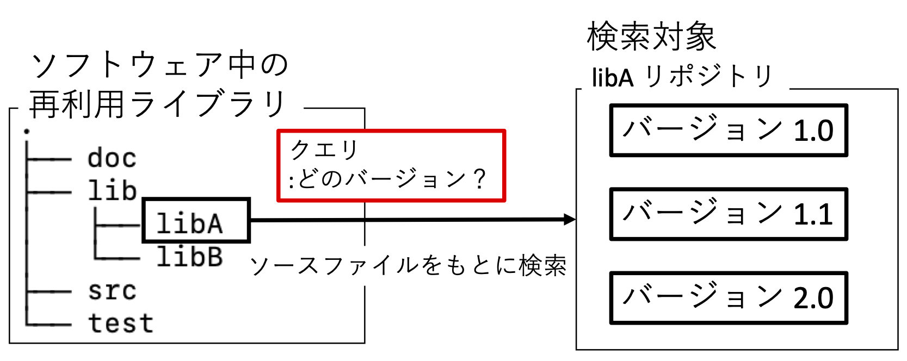
状況2：再利用したライブラリのバージョンが
失われた場合
ライブラリの再利用元バージョンをソースファイルから検出
Notes:
二つ目の状況に対しては、再利用したライブラリを格納するディレクトリをクエリとして、再利用したライブラリのリポジトリから再利用元のバージョンを特定する手法を提案します。
ファイル集合全体で比較することで、ソースファイル単体で最も類似するバージョンを検索するよりも高精度に分析が可能です。
また、高速な類似度計算を導入することで既存手法よりも高速かつ高精度に再利用元のバージョンを特定できます。

Slide 11
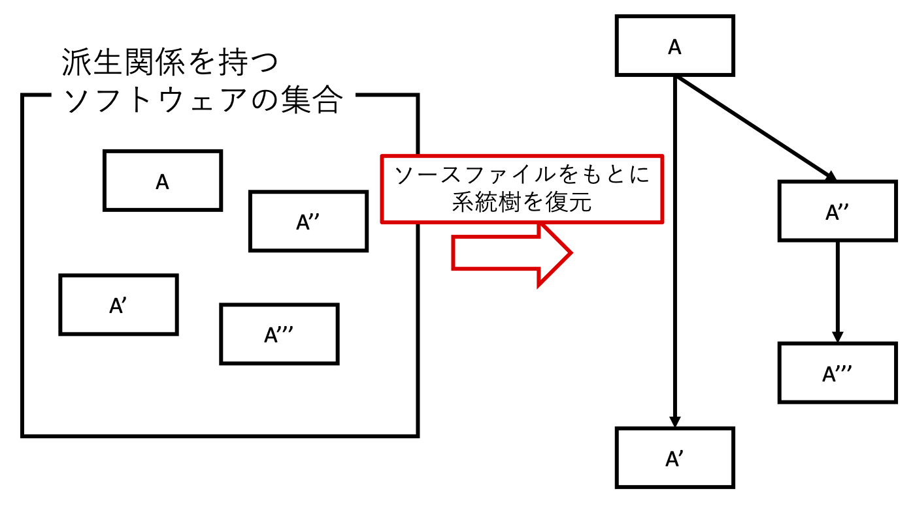
状況3：ソフトウェアプロダクト間の
派生関係の情報が失われた場合
ソフトウェアの集合から派生関係を復元
Notes:
三つ目の状況には、ソフトウェア製品間のソースコードの再利用量を定義し、それらから派生関係を表す系統樹を復元する手法を提案します。
この手法では、軽量なデータ構造を採用することで既存手法と同程度の精度で大幅な高速化が可能です。
また、既存手法では実用的な時間で分析が終わらないような適用対象に対しても、数分程度で実行が可能です。

Slide 12
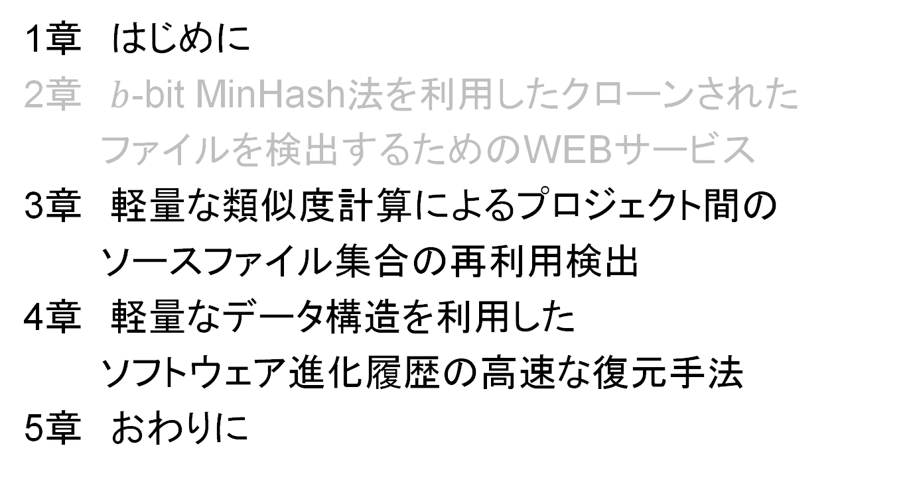
本論文の構成
1章 はじめに
2章 $b$-bit MinHash法を利用したクローンされた
ファイルを検出するためのWEBサービス
3章 軽量な類似度計算によるプロジェクト間の
ソースファイル集合の再利用検出
4章 軽量なデータ構造を利用した
ソフトウェア進化履歴の高速な復元手法
5章 おわりに
Notes:
以降では、3章と4章について詳しく述べ、最後にまとめを述べます。

Slide 13
軽量な類似度計算によるプロジェクト間のソースファイル集合の再利用検出
3章
Notes:
まず3章の、軽量な類似度計算によるプロジェクト間のソースファイル集合の再利用検出について説明します。

Slide 14
ライブラリの更新作業
Libpng’s Vulnerability Warning
Virtually all old-branch libpng versions through 1.5.25, 1.4.18, 1.2.55, and 1.0.65, respectively, have a potential out-of-bounds read in png_check_keyword(), which has been assigned ID CVE-2015-8540). The vulnerability is fixed in versions 1.5.26, 1.4.19, 1.2.56, and 1.0.66, released on 17 December 2015. The current branch (1.6.x) is not vulnerable to this bug.
この報告では影響するのは古いブランチだけ
更新する必要があるか判断するにはバージョン番号が必要
Notes:
再利用しているライブラリに脆弱性が見つかった場合、速やかに更新作業をする必要があります。
この例では、古いブランチのバージョンにのみ影響する脆弱性が報告されており、最新のブランチのバージョンには影響がありません。
そのため、更新の必要性を判断するのにバージョン番号が重要となります。

Slide 15
再利用に関する情報
バージョン番号は時間が経つと散逸[Xia,2013]
Android:external/libpng
Update libpng 1.6.22beta
OK
Mozilla NSS v3.14.3
Bug 845556, reorganize NSS directory layout, moving files, very large changeset!
NG
バージョン番号をソースファイルから特定する必要
Xia, et. al., “Studying reuse of out-dated third-party code in open source projects”, Computer Software 2013
Notes:
しかしながら、それらの再利用に関する情報は時間が経つと散逸してしまうことが報告されています。
上の例のように、どのライブラリをどのバージョンに更新したか記録していれば問題ありませんが、
下の例のように、記録を残さずに大きな改変を加えると、再利用した部分について追跡が困難になります。
そこで、バージョン番号などの再利用に関する情報をソースファイルから特定する必要があります。

Slide 16
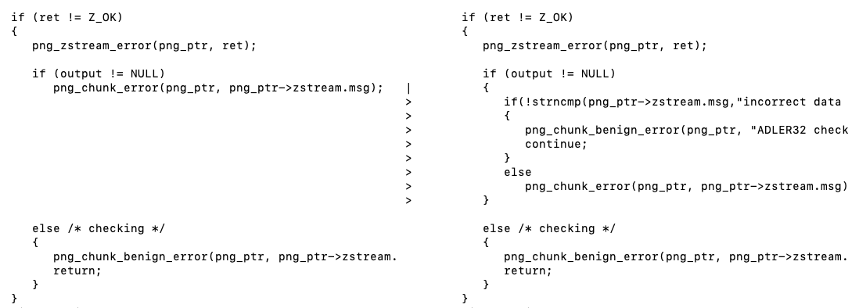
再利用ソースコードの編集
開発者は再利用したソースコードをしばしば編集
完全一致だけでは再利用元の特定は困難
pngutil.c (libpng-1.6.25)
(再利用元)
pngutil.c (android-8.0.0_r1)
(libpng-1.6.25から再利用)
Notes:
しかしながら、開発者はしばしば再利用したソースコードを編集します。
そのため、完全一致するソースファイルを見つけるだけでは、再利用元の特定は困難です。
実際に下の例のように、再利用した後独自に条件分岐を追加している例があります。

Slide 17
既存手法[Kawamitsu,2014]
LCSベースの類似度を用いたソースファイルの出自検出手法
  精度は72%程度
  ソースファイルの内容を比較するので低速
  （数千万個のファイルからの検出に4時間程度）
ソースコードを効率的に比較することが必要
Kawamitsu, et. al., “Identifying source code reuse across repositories using lcs-based source codesimilarity”, SCAM 2014
Notes:
そこで、川満らは、LCS、最長一致部分列をもとに計算した類似度を用いて、ソースファイルの出自を検出する手法を提案しています。
しかし、検出精度は72%程度、ライブラリのリポジトリから一つのファイルの出自を見つけるのに4時間程度かかっています。
そのため、ソースコードを効率的に比較することが必要です。

Slide 18
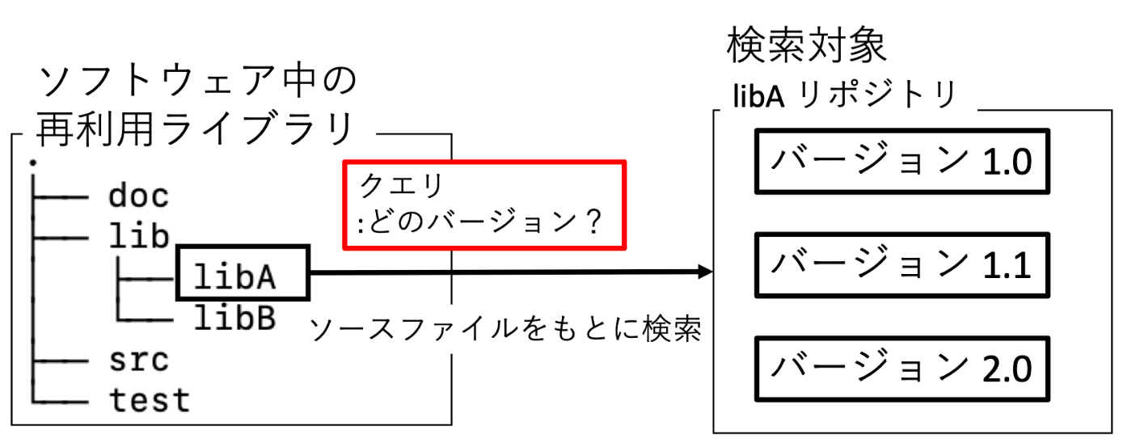
提案手法
軽量な類似度計算によるプロジェクト間のソースファイル集合の再利用検出
  ディレクトリ全体で分析することで精度を向上
  軽量な類似度計算を導入し高速化
  ファイル単位での再利用元も出力
Notes:
そこで、本研究では、軽量な類似度計算によるプロジェクト間のソースファイル集合の再利用検出手法を提案します。
既存手法ではソースファイル単体で精度の低い結果となったことから、ディレクトリに含まれるソースファイル集合で分析することで精度を向上します。
また、軽量な類似度計算手法を導入し、高速化します。
さらに、参考情報としてソースファイル単位での検出結果も出力します。

Slide 19
キーアイディア
編集で別のバージョンに類似してしまう場合がある
  ファイル単体の分析では記録と合致せず精度が低下
再利用する際は大半のソースファイルを コピーするはず
  似たファイルとの類似度の合計を使うことでファイル集合 全体の再利用元の検出精度を向上
ライブラリに先行して行う修正により他のバージョンに近づく可能性がある
  アップデート作業での参考情報
Notes:
アイディアとしては、3つあり、
一つ目は、再利用後編集した結果別のバージョンとより類似するようになる可能性がり、ファイル集合全体での分析により精度が向上すると考えました。
二つ目は、あるライブラリを利用する際、ある程度まとまってソースファイルを再利用するはずで、ファイル単位の類似度の合計を使うことでファイル集合全体の検出精度が向上すると考えました。
三つ目は、独自に欠陥を発見し修正した際に、のちのバージョンのファイルと類似するようになり、ファイル単位でも検出結果を出力することは更新作業の参考情報になると考えました。

Slide 20
手法の概要
再利用したライブラリを格納したディレクトリと ライブラリのあるバージョンでそれぞれが持つ ソースファイル間の類似度を計算
全体の類似度としてクエリのディレクトリにある ファイルごとに類似度の最高値を加算
これを繰り返し最も全体の類似度が大きい ライブラリのバージョンを再利用元として検出
Notes:
手法の概要はこのようになっており、
まず初めにクエリとするディレクトリとライブラリのあるバージョンでそれぞれが持つソースファイル間の類似度を計算します。
次に、クエリに含まれるファイルごとに最大の類似度を記録し、それらを合計します。
これを繰り返して、全てのライブラリのバージョンから最も合計類似度が大きいものを再利用元として検出します。

Slide 21
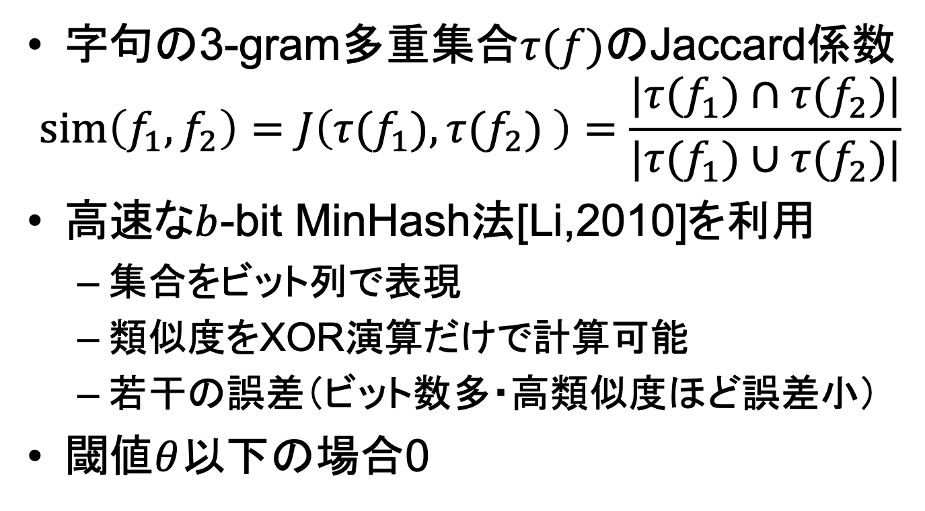
ソースコード間の類似度
字句の3-gram多重集合$τ(f)$のJaccard係数
$$sim\left(f_{1},f_{2}\right)=J\left(τ(f_{1}),τ(f_{2}) \right)=\frac{|τ(f_{1})∩τ(f_{2})|}{|τ(f_{1})∪τ(f_{2})|}$$
高速な$b$-bit MinHash法[Li,2010]を利用
  集合をビット列で表現
  類似度をXOR演算だけで計算可能
  若干の誤差（ビット数多・高類似度ほど誤差小）
閾値$θ$以下の場合0
Li, et. al., “b-bit minwise hashing”, WWW 2010
Notes:
ここで、ソースコード間の類似度の定義について説明します。
ソースコード間の類似度は、ソースコードを字句の3-gram多重集合とみなし、多重集合間のJaccard係数とします。
このJaccard係数を高速に計算する手法である、b-bit MinHash法を利用することで、手法の高速化を図ります。
この手法は、集合をビット列で表現することで、集合間のJaccard係数をビット列間のXOR演算を行うだけで計算可能です。
ただし、計算した類似度には、Jaccard係数を中心に二項分布する誤差が存在します。
ある程度似ているファイルについてのみ考慮したいため、閾値を設定しそれ以下の場合0として扱います。
この類似度を合計して、ソフトウェア全体の合計類似度を求めます。

Slide 22
手法の動作イメージ
ファイル単位の類似度をそれぞれ合計
最も合計値の大きいバージョンを選択
ファイル集合とファイル単位の最も類似するバージョンを出力
1. 合計類似度の計算
3. 結果を出力
2. 最大値を選択
Notes:
この図は提案手法の動作イメージです。
図中の左上には分析対象のファイル集合DQを、図中の右側には検索対象のライブラリLのリポジトリを表示しています。
ライブラリLにはバージョンが3つあり、それぞれファイルを4つずつ持っています。
この3つのバージョンに対して、青枠で囲ったように、まずそれぞれDQとの合計類似度を計算します。
次に、赤枠で指名したように、その中から最大のものを選択します。
最後に、図中の左下の緑枠で囲ったように、全体の再利用元バージョンとファイルごとの再利用元バージョンの検出結果を出力します。
この例は、DQは現在Lのバージョン2.0を再利用しているが、おそらく更新作業の際にR.cを消し忘れているよな状況になります。

Slide 23
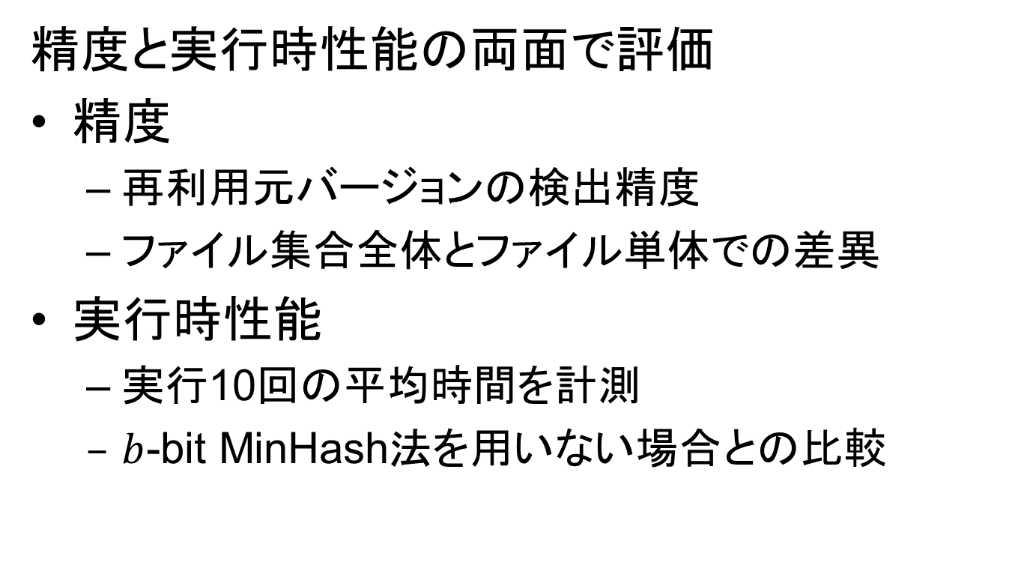
評価
精度と実行時性能の両面で評価
精度
  再利用元バージョンの検出精度
  ファイル集合全体とファイル単体での差異
実行時性能
  実行10回の平均時間を計測
  $b$-bit MinHash法を用いない場合との比較
Notes:
この提案手法について、検出精度と実行時性能の両面で評価します。
精度については、ファイル集合全体としての再利用元バージョンの検出精度と、キーアイディアの検証のために、ファイル集合での結果と、ファイル単体での結果との差異を調査します。
また、実行時性能については、10回分の平均時間を計測し、高速な類似度計算手法であるb-bit MinHash法を用いない場合でどれくらい計算時間が削減できたのか比較します。
加えて、実行時にどの程度使用するメモリサイズに差があるのか計算します。

Slide 24
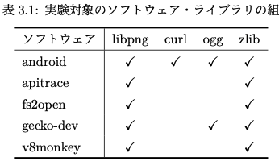
調査対象
5つのソフトウェアと4つのライブラリ
  開発グループや言語・規模が異なるもの
ライブラリ
  11~1557バージョン
  3,830~196,098 LOC
ソフトウェア
  9~319バージョン
  3,283~18,053,155 LOC
※バージョン＝Gitリポジトリのtag
Notes:
評価実験で調査対象とするのは、この表に示す5つのソフトウェアと4つのライブラリです。
この表には、ソフトウェアがどのライブラリを再利用しているのかチェックマークで表現しています。
ライブラリはoggの11バージョンからlibpngの1557バージョン、データセット構築時の最新版の行数は3,830行から196,098行でした。
ソフトウェアは、apitraceの9バージョンからfs2openの319バージョン、データセット構築時の最新版の行数は3,283行から18,053,155行でした。
ただし、ここでいうバージョンとは、それぞれのソフトウェア・ライブラリのGitリポジトリにおけるtagのことを言います。

Slide 25
正解の収集
手作業でソフトウェアの記録を収集
  Gitのコミットメッセージ
    遡って最も近いバージョン情報の あるコミットメッセージを参照
  ソフトウェア側のドキュメント
    ライブラリ側は不参照
“upgrade to 1.3”
“fix bug”
target
“upgrade to 1.2”
Notes:
また、精度を計算するための正解は、手作業でソフトウェアの記録から収集しました。
記録は、Gitのコミットメッセージとソフトウェア側が追加したドキュメントを参照しました。
ただし、tagがついているコミットメッセージに直接記載がない場合は、右の図で示しているように、辿りつける最も最近のライブラリのバージョンについて言及しているコミットメッセージを参照しました。
また、ドキュメントについては再利用時に同時にコピーしたライブラリのドキュメントは参照しませんでした。

Slide 26
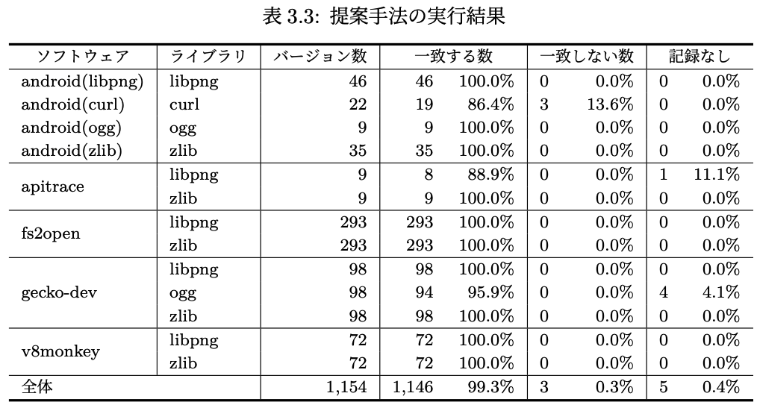
結果：精度
10/13で100%、全体99.3%の精度で検出
Notes:
精度の結果がこの表になります。
表の列は左から順に分析対象のソフトウェア名、再利用しているライブラリ名、ソフトウェアのバージョン数、検出結果で記録と一致した数、一致しなかった数、記録のなかった数です。
行は、それぞれの分析対象のソフトウェアごとの結果です。
記録と一致した数を見ると、13組のうち10組が完全に記録と一致し、全体で見ても99.3%の制度で検出することができました。

Slide 27
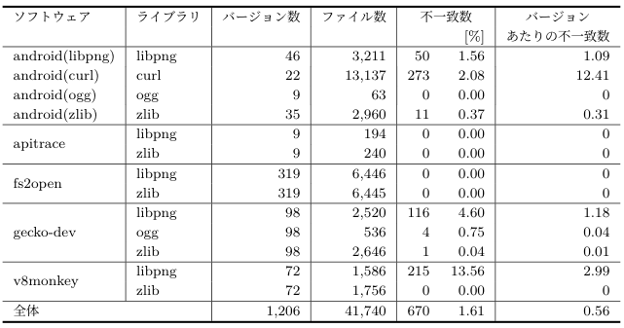
結果：ファイル単体との差異
一部のソフトウェアでは全体の結果と齟齬がある
Notes:
また、ソースファイル集合全体としての検出結果と、ソースファイル単体としての検出結果の差異は表のようになりました。
表の列は左から3つは先ほどと同様で、左から4つめはソフトウェアの全バージョンに含まれる分析対象のファイル数の合計、その右は全体とファイル単体で結果が一致しなかったファイルの数、一番右はソフトウェアの1バージョンあたりの不一致数です。
この結果を見ると、7つの組で一部のファイルが全体の検出結果と異なっていることがわかりました。

Slide 28
結果：ファイル単体との差異
パターンはいくつか存在
  更新作業時に消し忘れたファイル
  修正バージョンのリリース前に独自に修正したファイル
  独自の編集の結果異なるライブラリのバージョンとより似てしまったファイル
Notes:
これらのファイルについて個別に手作業で分析したところ、大まかに3つのパターンがありました。
一つ目は、更新作業時に消し忘れたファイルでした。
二つ目は、欠陥の修正をライブラリ側でリリースする前に独自に修正したものでした。
三つ目は、独自の編集を行なった結果異なるバージョンとより類似してしまったものでした。

Slide 29
結果：ファイル単体との差異
パターンはいくつか存在
  更新作業時に消し忘れたファイル
  修正バージョンのリリース前に独自に修正したファイル →キーアイディア3は正解
  独自の編集の結果異なるライブラリのバージョンと似てしまったファイル
  →キーアイディア1は正解
提案手法ではこれらの影響を吸収
Notes:
このうち、二つ目と三つ目の例については、キーアイディアの1と3を裏付ける結果となり、提案手法ではこれらの影響を吸収して、全体の再利用元バージョンを検出することができると確認できました。

Slide 30
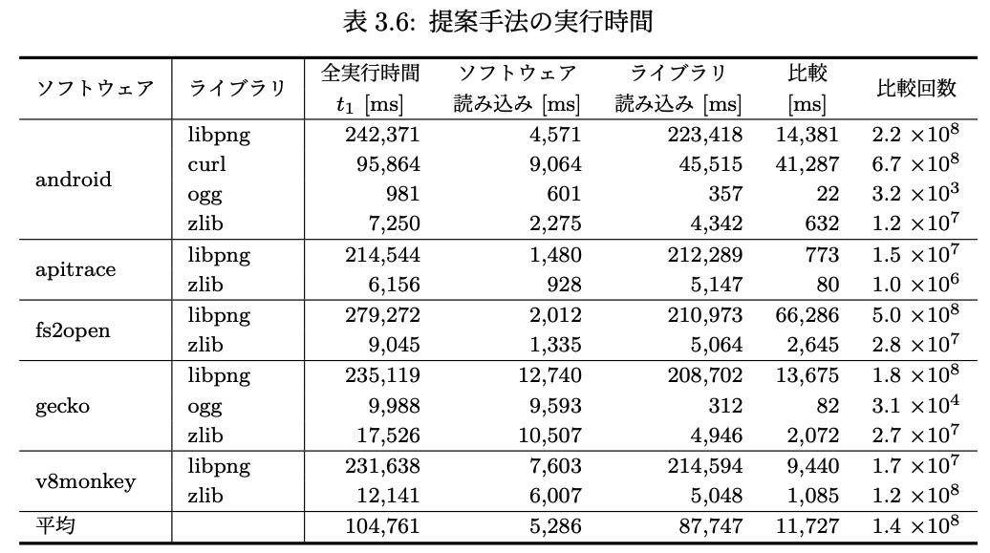
結果：実行時性能 1/2
平均105秒で検出可能
Notes:
次に、実行時性能の結果です。
この表の列は、左からソフトウェア名、再利用しているライブラリ名、全体の実行時間、そのうちソフトウェアの読み込みにかかった時間、ライブラリの読み込みにかかった時間、ソースファイル間の類似度計算にかかった時間、ソースファイルの比較回数です。
全体の実行時間を見ると、平均で105秒で処理が終わっていることがわかります。

Slide 31
結果：実行時性能 1/2
ライブラリの読み込み時間が長い
Notes:
また、実行時間の内訳をみると、全体的な傾向としてライブラリの読み込み時間が大きな割合を占めていることがわかります。
これは、ソフトウェアよりもライブラリの方がバージョン数が多いことが理由としてあげられます。

Slide 32
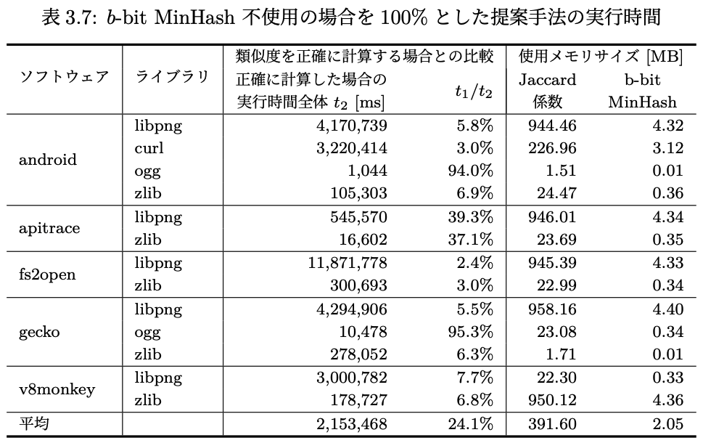
結果：実行時性能 2/2
実行時間を75.9%削減
Notes:
また、b-bit minhash法を用いない場合との比較結果はこの表のようになります。
表の列は左から分析対象のソフトウェア、再利用しているライブラリ、Jaccard係数を正確に計算した場合の実行時間、それに対するb-bit minhash法を用いる場合の実行時間の比率、それぞれの使用メモリサイズを計算したものです、
この比率についてみると、平均で75.9%実行時間を削減できていることがわかりました。

Slide 33
結果：実行時性能 2/2
メモリサイズを99.5%削減
Notes:
また、メモリサイズについては、平均で99.5%削減できていることがわかりました。
これらのことから、提案手法は効率的にソースファイル集合間の類似度を分析できていることが確認できました。

Slide 34
3章まとめ
高速かつ高精度にソフトウェアの再利用元バージョンを検出する手法を提案
  正答率は99.3%
  実行時間は平均105秒
  高速な類似度計算をしない場合と比べて実行時間を平均75.9%削減
  使用メモリサイズも平均99.5%削減
Notes:
3章のまとめです。
本研究では、ソフトウェア中に含まれる再利用元のバージョンがわからなくなったライブラリ由来のファイル集合について、高速かつ高精度の分析し再利用元のバージョンを検出する手法を提案しました。
平均正答率は99.3%、平均実行時間は105秒と高速かつ高精度で、愚直に比較した場合と比べて大幅に実行時性能を向上していることを確認しました。

Slide 35
軽量なデータ構造を利用した
ソフトウェア進化履歴の高速な復元手法
4章
Notes:
次に、4章の軽量なデータ構造を利用したソフトウェア進化履歴の高速な復元手法について詳しく説明していきます。

Slide 36

既存製品を再利用した開発[Dubinsky,2013]
既存製品を複製しての新しい製品の開発は一般的
これらは派生関係を持つ製品集合
ソフトウェアA
ソフトウェアA’’
ソフトウェアA’’’
複製・変更
複製・変更
複製・変更
・・・
ソフトウェアA’
複製・変更
複製・変更
・・・
Dubinsky, et. al., “An Exploratory Study of Cloning in Industrial Software Product Lines”, CSMR 2013
Notes:
既存製品を再利用して新しい製品を開発することは一般的です。
この図で示すように、あるソフトウェアAを元にしてソフトウェアA’とA’’を開発したとして、さらにそれらを複製変更して新しく開発してくことはよくあり、これらのソフトウェアの製品集合は派生関係を持ちます。

Slide 37
再利用による開発の問題点
製品間の派生関係を把握していないと共通する欠陥修正が困難
  バージョン番号のみ残っている
  名前から判断できない
限られた情報から派生関係を復元する必要がある
Notes:
このような開発方法は、すでに一定の品質の保証があり、かつ開発の効率を向上しますが、きちんと派生関係を把握していないと、それぞれの製品で欠陥修正を独自に行う必要があり、同時に修正できるような欠陥については二度手間となってしまい、修正作業の効率が下がってしまいます。
しかし、バージョン番号しか残っていなかったり、ソフトウェアの名前から判断できない場合があります。
そのような場合に、限られた情報から派生関係を復元する必要があります。

Slide 38
既存手法[Kanda,2015]
ソフトウェア製品集合の派生関係をソースコードの 類似度から推定
  製品を頂点として類似度から全域木を構築
  類似する全てのソースファイルの組のソースコードの 差分量から派生順序を判定
  精度は平均86.1%（木構造）、78.3%（順序判定）
  低速（合計8,000万行に対して1日程度）
精度とスケーラビリティの向上が必要
Kanda, et. al., “Approximating the evolution history of software from source code”, IEICE Trans. Inf. and Sys. 2015
Notes:
そこで、神田先生らは、ソフトウェア製品集合の派生関係をソースコードの類似度から推定する手法を提案しました。
この手法では、それぞれの製品を頂点とした全域木をソースファイルの類似度を元に構築し、さらに製品間のソースコードの差分量から派生順序を判定しました。
精度は、木構造としてだけ見たとき86.1%、順序判定も含めると78.3%でした。
ただし、実行速度はあまり早くなく、合計8000万行のデータセットに対して1日程度分析に時間が必要でした。
そのため、それ以上の規模の大規模なデータセットには現実的な時間で適用できません。
そこで、精度とスケーラビリティの向上が必要です。

Slide 39

提案手法
軽量なデータ構造を利用したソフトウェア 進化履歴の高速な復元手法
  ソフトウェア製品を軽量なデータ構造で 表現することで高速化
  スケーラビリティを向上することで既存手法よりも適用対象を拡大
Notes:
そこで、本研究では、軽量なデータ構造を利用したソフトウェア進化履歴の高速な復元手法を提案します。
提案手法では、一つのソフトウェア製品を軽量なデータ構造で表現することで高速化を図り、スケーラビリティを向上させることで既存手法よりも適用対象を拡大します。

Slide 40
キーアイディア
粒度を粗くしても傾向は一致するはず
  ソフトウェア製品を単一のデータ構造とすることで高速化
リファクタリングなどによる重複ソースコードの増減の影響がある
  重複コードの影響を受けないデータ構造を利用
Notes:
アイディアは二つあります。
一つ目は、スケーラビリティに関するアイディアで、ある程度粒度を荒くしても傾向は一致するはずと考え、一つの製品を一つのデータ構造にすることで高速化を図ります。
二つ目は、精度に関するアイディアで、リファクタリングなどにより重複していたソースコードが増減することで、派生順序の判定の精度が低下する可能性があると考え、重複コードの影響を受けにくいデータ構造を利用することで精度の向上を目指します。

Slide 41
手法の概要
製品間のソースコードの再利用量を計算
  2通りのデータ構造ごとに再利用量を定義
  Linear Counting法[Whang,1990]について 今回は説明
再利用量をもとに全域木を構築
  ファイル数が最小のものから辺の重みを 再利用量として大きい順に木を構築
ソースコードが増えた製品を派生先と判定
Whang, et. al., “A linear-time probabilistic counting algorithm for database applications” ACM Trans. 1990
Notes:
本手法の概要はこのようになっています。
まずはじめに、提案手法で定義しる、製品間のソースコードの再利用量を計算します。
論文では2通りのデータ構造を利用して再利用量を定義していますが、今回は時間の都合上Linear Counting法を用いる場合について説明します。
次に、計算した再利用料を元に全域木を構築します。
構築手順としては、ファイル数が最小の製品を開始点として、そこから製品間の辺の重み、つまり再利用量が最も大きいものを選び、全域木を構築します。
最後に、派生順序をソースコード量が増えた製品が派生先であるという風に判定します。

Slide 42
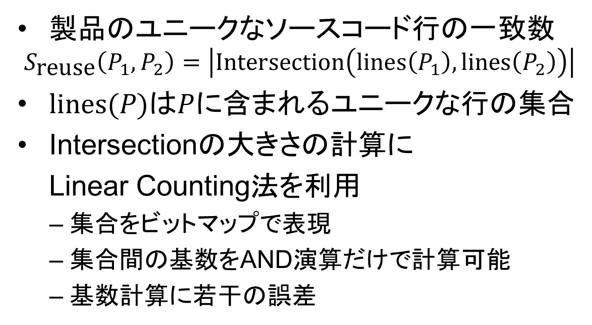
ソフトウェア製品間の再利用量
製品のユニークなソースコード行の一致数
$$S_{\text{reuse}}\left(P_{1},P_{2}\right)=\left|\text{Intersection}\left(\text{lines}\left(P_{1}\right),\text{lines}\left(P_{2}\right)\right)\right|$$
$\text{lines}\text{(}P\text{)}$は$P$に含まれるユニークな行の集合
Intersectionの大きさの計算に
Linear Counting法を利用
  集合をビットマップで表現
  集合間の基数をAND演算だけで計算可能
  基数計算に若干の誤差
Notes:
ここで、本研究におけるソフトウェア製品間の再利用量について説明します。
Linear Counting法を用いる場合は、再利用量を製品のユニークなソースコード行の集合同士の共通集合の大きさとします。
このIntersectionの大きさの計算に、Linear Counting法を利用します。
Linear Counting法は集合をビットマップで表現し、集合間の基数、つまりユニークな要素の数をビットマップのAND演算だけで計算が可能です。
ただし、3章におけるb-bit minhash法と同様に基数の計算には若干の誤差があります。

Slide 43
評価
既存手法に対して精度と速度の両面で比較
精度
  派生関係の精度
    構造のみと派生順序の両方
速度
  実行6回の平均時間を計測
  スケーラビリティの確認
    より大きなデータへの適用
Notes:
提案手法を評価するため、既存手法と、精度と速度に関して比較します。
精度に関しては、構築した派生関係について、木構造の精度と派生順序も込みの精度を比較します。
また、速度に関しては、提案手法と既存手法をそれぞれ6回ずつ実行した平均時間を計測します。
加えて、より大規模なデータセットに適用することで、スケーラビリティの向上を確認します。

Slide 44
調査対象
精度と速度の比較
  既存手法と同じ9つのデータセット
  それぞれ特徴が異なるデータ
  正解は既存手法のOnline Appendixから参照
スケーラビリティの確認
  FreeBSDのreleaseブランチ全て
  74バージョン，平均652万行
  既存の最大のデータセットと比べて5.71倍の規模
  正解はbsd-family-treeを参照
Notes:
評価するに際して調査対象とするデータセットについて説明します。
既存手法と比較するデータセットについては、既存手法で用いられた9つのデータセットを用います。
それぞれ言語の違いや、正解の派生関係の特徴が異なっています。
正解については、既存手法の論文で公開されているオンラインアペンディックスから参照しました。
また、スケーラビリティの確認については、FreeBSDのreleaseブランチ全てをデータセットとして用いました。
これは、全部で74バージョン、平均で652万行で、既存のデータセットで最大のものと比較しても5.71倍の規模です。
このデータセットの派生関係の正解は、FreeBSDプロジェクトが公開しているbsd-family-treeというBSD系OSの系統樹を参照しました。

Slide 45
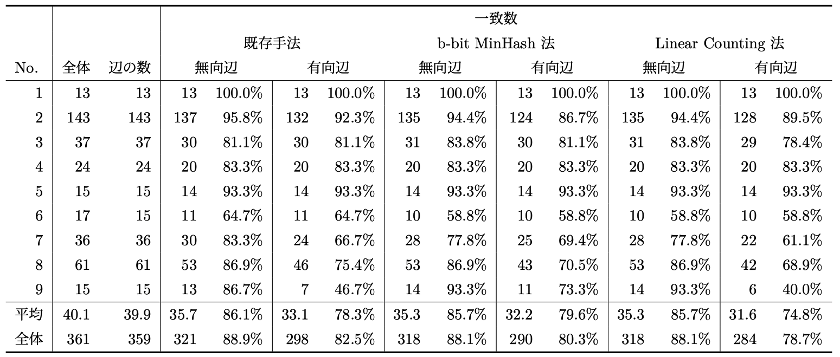
結果：精度
同程度か若干低い精度
Notes:
こちらが精度の結果になります。
表の列は、左から順にデータセットの番号、正解の派生関係の辺の数、既存手法・提案手法が構築した木構造の辺の数、既存手法の派生順序の判定をしていない場合の精度、した場合の精度、提案手法の派生順序を判定しない場合の精度、した場合の精度です。
この表を見ると、木構造自体の精度はほとんど同じか若干低く、派生順序を判定した場合は少し精度が低下していました。

Slide 46
結果：精度
派生順序判定前は同程度
  全体の構造は既存手法と概ね一致
  →キーアイディア1は正解
派生順序の判定精度が低下
  同じ行を持つファイルが大量にあると誤判定
  →キーアイディア2は間違い
Notes:
この結果から、木構造自体の精度は、粒度を粗くしてもある程度精度が保たれることがわかりました。
これは、キーアイディアの一つめが正しいことを示しています。
しかし、派生順序の判定精度は低下したため、ユニークなソースコード行では、正しく派生順序を判定できない場合があることがわかりました。
そのため、キーアイディアの二つ目は間違いでした。

Slide 47
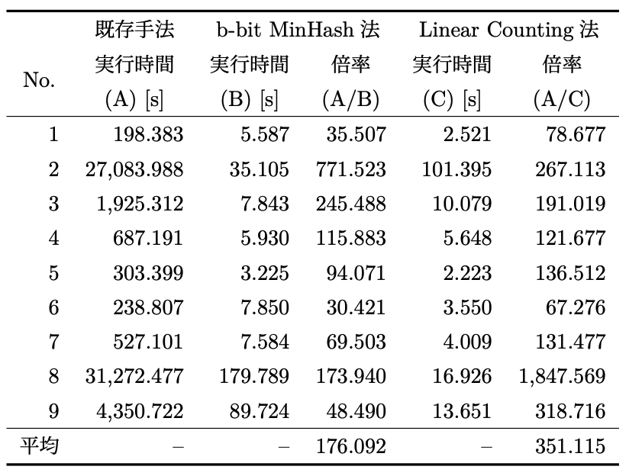
結果：速度
大きなデータセットでも数十秒程度
最大で1847倍、平均で351倍高速
Notes:
次に、速度の比較の結果です。
表の列は左からデータセットの番号、既存手法の実行時間、提案手法の実行時間、それらの倍率です。
青枠で囲った部分を見ると、既存手法で数時間かかっているようなデータセットに対しても、提案手法は数十秒程度で処理が完了しています。
また、赤枠で囲った通り、最大1847倍、平均で351倍の高速化に成功しました。

Slide 48
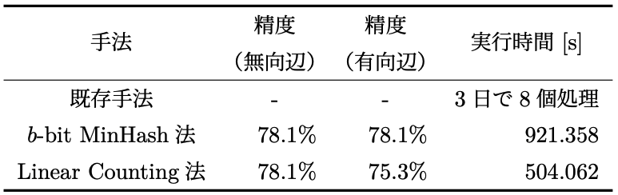
結果：スケーラビリティ
既存手法では実用的な時間で処理が
終了しないデータセットが数分で分析可能
Notes:
また、スケーラビリティを確認した結果はこのようになっています。
表の列は左から手法、木構造の精度、順序判定後の精度、実行時間です。
既存手法では実用的な時間で処理が終了しないデータセットについても、数分で分析することが可能だとわかりました。

Slide 49
4章のまとめ
既存手法よりも大幅に高速なソフトウェア 製品集合の派生関係の復元手法を提案
  既存手法と同程度か若干低い精度
  平均351倍に高速化
  既存手法では分析不可能な規模の対象に 適用可能
Notes:
4章のまとめです。
本研究では、既存手法よりも大幅に高速なソフトウェア製品集合の派生関係の復元手法を提案しました。
既存手法と比べて精度は同程度か若干低いものの、実行速度については平均で351倍に高速化しました。
また、大規模なデータセットに手法を適用し、既存手法では分析不可能な規模の対象にも適用可能であることを示しました。

Slide 50
論文全体のまとめ
3つの想定状況においてソフトウェアの 保守支援を行う手法を提案
  クエリと類似するOSSのファイルを高速に 検索するWEBサービス
  ソースファイル集合間を比較し再利用元 ライブラリバージョンを高速かつ高精度に特定
  ソフトウェア製品の集合から高速に派生関係を復元
Notes:
最後に、論文全体についてまとめます。
本研究では、三つの想定状況においてソフトウェアの保守支援を行う手法を提案しました。
一つ目は、OSSから再利用したファイルの出自がわからなくなった場合に、クエリと類似するOSSのファイルを高速に検索するWEBサービスを提案しました。
二つ目は、ライブラリから再利用したソースファイル集合の、再利用元バージョンがわからなくなった場合に、ソースファイル集合間を比較し、再利用元のバージョンを高速かつ高精度で特定する手法を提案しました。
三つ目は、ソフトウェア製品の集合の派生関係がわからない場合に、ソフトウェア製品のソースコードを比較して、高速に派生関係を復元する手法を提案しました。

Slide 51
今後の研究方針
WEBサービス
  継続的にDBを拡張してカバー範囲を拡大
再利用元バージョンの特定
  脆弱性検知などへの応用
派生関係の復元
  閉路に対応できるようなネットワーク構造を利用
Notes:
最後に、本研究の今後の展望について述べます。
一つ目のWEBサービスについては、継続的にOSSのソースコードを収集し、検索対象のDBを拡張して、検索可能なソースファイルの数を拡大することが挙げられます。
二つ目のライブラリの再利用元バージョンの特定手法では、ライブラリ由来の既知の脆弱性を自動で検知する手法などへの応用が挙げられます。
三つ目のソフトウェア製品集合の派生関係の復元手法については、現状全域木を構築する都合上閉路、つまり製品の合流などには対応できないため、閉路に対応できるようなネットワーク構造を利用することが挙げられます。
以上です。
ご静聴ありがとうございました。

Slide 52
𝑏-bit MinHash法を利用したクローンされたファイルを検出するためのWEBサービス
2章

Slide 53
モチベーション
ソースコードを再利用することは一般的
企業の開発者はOSSを再利用するが バージョン情報を喪失
これらの情報を復元したいが利用しているコードを公開できない場合が存在
公開せずに検索可能なWEBサービスを提案

Slide 54
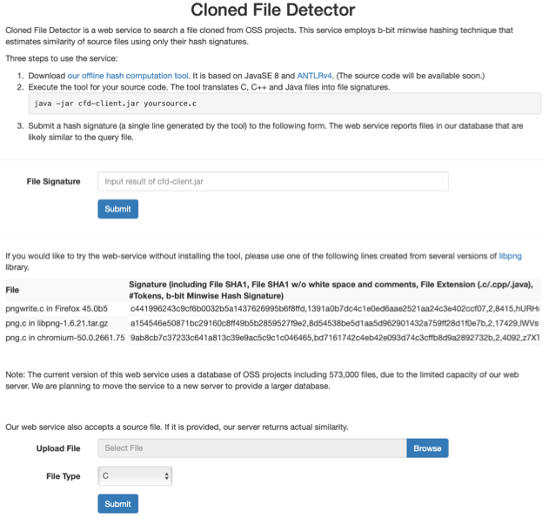
構築したWEBサービス
Debianが公開しているスナップショット*から収集
全体で1,000万個のC/C++とJavaのファイル
サービスの説明/検索フォーム
サンプル用のデータ
ファイルをアップロードする
検索フォーム
* Debian GNU/Linux, “The snapshot archive”, http://snapshot.debian.org/

Slide 55
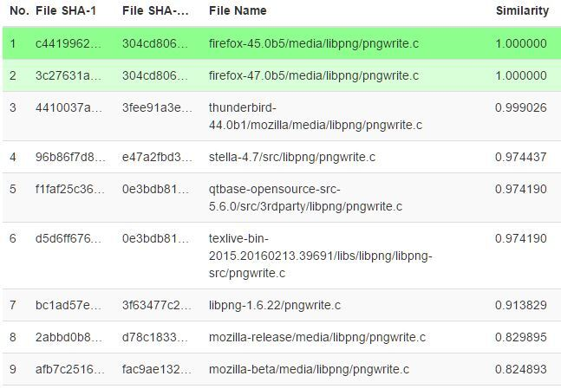
出力例
完全一致
ソースコード一致
類似するファイル

Slide 56
再利用したソフトウェアの保守
安全にソフトウェアを再利用するには保守が必要
ライブラリ中の欠陥が発覚
修正済みバージョンに更新
            libpng-1.6.25
libpng-1.6.26
commit 3586ba4f3287ed6a9e6e15b01b717e2cf1bd8647
Author: Alex Naidis <alex.naidis@linux.com>
Date: Wed Oct 26 12:36:09 2016 +0200
libpng: Upgrade to 1.6.26
This release contains many minor and important fixes.
Libpng 1.6.26 released on October 20, 2016

Slide 57
ソフトウェアの再利用
ソフトウェアの再利用は一般的
品質の向上、開発の効率化
e.g. Androidはさまざまなライブラリをソースコードごと再利用
            libpng
    libogg
    expat
    stlport
    zlib
  …etc.

Slide 58
ソフトウェアの保守作業
JIS X 0161:2008における分類
  適応保守
    利用可能な状態に保ち続けるために実施する修正
  是正保守
    発見された問題を訂正するために行う受身の修正
  緊急保守
    是正保守実施までの計画外で一時的な修正
  改良保守
    新しい要求を満たすための修正

Slide 59
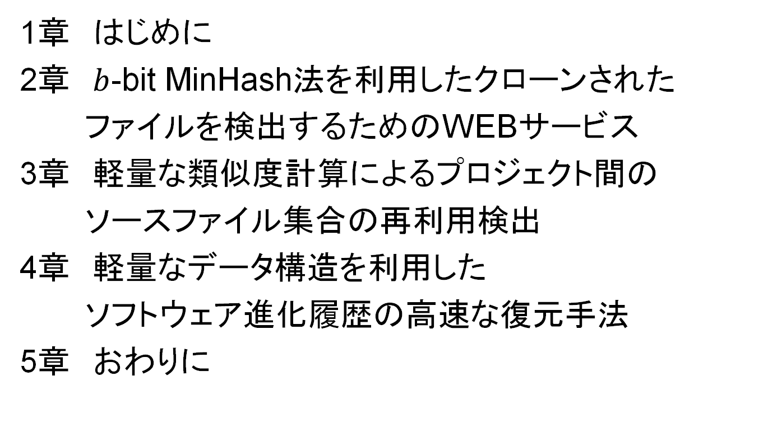
本論文の構成
1章 はじめに
2章 $b$-bit MinHash法を利用したクローンされた
ファイルを検出するためのWEBサービス
3章 軽量な類似度計算によるプロジェクト間の
ソースファイル集合の再利用検出
4章 軽量なデータ構造を利用した
ソフトウェア進化履歴の高速な復元手法
5章 おわりに
Notes:
本論文の構成はこのようになっています。

Slide 60
ソフトウェアの派生
ソフトウェアは絶えず変化し派生
  すでにあるソフトウェアを再利用して開発
野中ら,組込みソフトウェア製品ファミリにおける是正保守の予備的分析,情報処理学会研究報告,第2009-SE-166巻, pp. 1–8, 11 2009

Slide 61
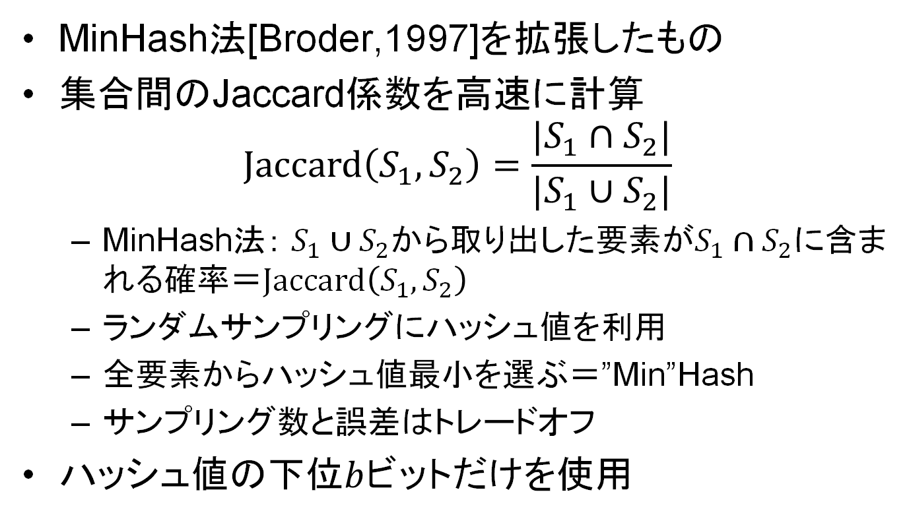
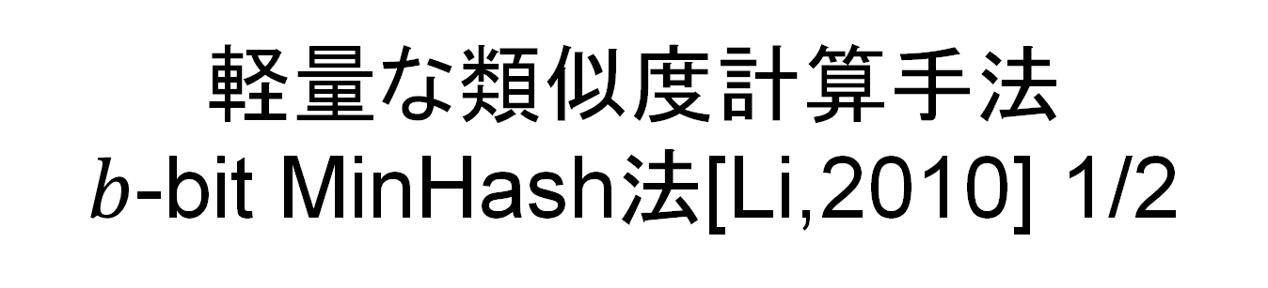
軽量な類似度計算手法
$b$-bit MinHash法[Li,2010] 1/2
MinHash法[Broder,1997]を拡張したもの
集合間のJaccard係数を高速に計算
$$Jaccard\left(S_{1},S_{2}\right)=\frac{|S_{1}∩S_{2}|}{|S_{1}∪S_{2}|}$$
  MinHash法： $S_{1}∪S_{2}$から取り出した要素が$S_{1}∩S_{2}$に含まれる確率＝$Jaccard\left(S_{1},S_{2}\right)$
  ランダムサンプリングにハッシュ値を利用
  全要素からハッシュ値最小を選ぶ＝”Min”Hash
  サンプリング数と誤差はトレードオフ
ハッシュ値の下位$b$ビットだけを使用

Slide 62




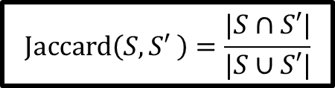




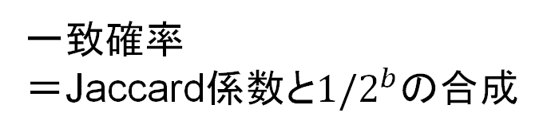




軽量な類似度計算手法
$b$-bit MinHash法[Li,2010] 1/2
MinHash法[Broder,1997]
$$Jaccard\left(S,S′ \right)=\frac{|S∩S′|}{|S∪S′|}$$
$$S$$
$$s_{1}$$
$$s_{2}$$
$$s_{3}$$
$$s_{4}$$
$$s_{5}$$
$$s_{6}$$
$$h\left(s_{1}\right)$$
$$h\left(s_{2}\right)$$
$$h\left(s_{3}\right)$$
$$h\left(s_{4}\right)$$
$$h\left(s_{5}\right)$$
$$h\left(s_{6}\right)$$
下位$b$ビット使用
$$min⁡$$
$$mod b$$
$$h\left(s_{i}\right)$$
$$b\left(S\right)$$
$$mod b$$
$$S′$$
$$h\left({s′}_{i}\right)$$
$$b\left(S′\right)$$
一致確率
＝Jaccard係数
一致確率
＝Jaccard係数と$1/2^{b}$の合成

Slide 63

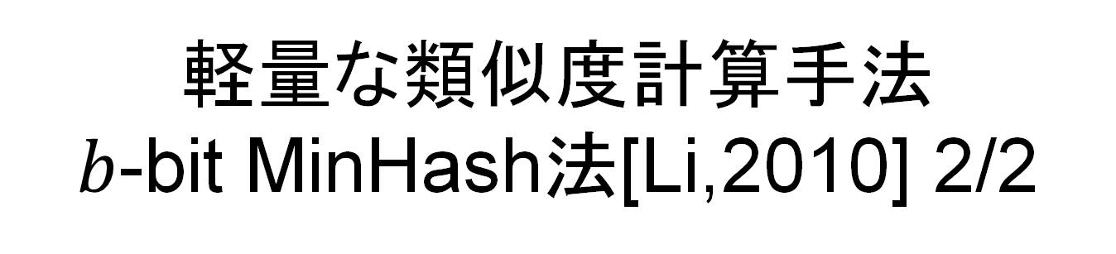
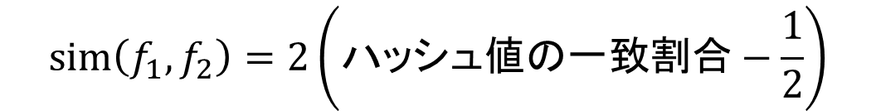
軽量な類似度計算手法
$b$-bit MinHash法[Li,2010] 2/2
$b=1$のとき誤差と計算量のトレードオフで最良
  1ビットのハッシュ値列で集合を表現
ハッシュ値の衝突確率は1/2とJaccard係数の合成
$$\text{sim}\left(f_{1},f_{2}\right)=2\left(ハッシュ値の一致割合−\frac{1}{2}\right)$$

Slide 64
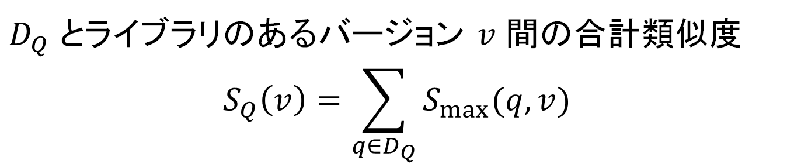
ファイル集合間の比較
$D_{Q}$ とライブラリのあるバージョン $v$ 間の合計類似度
$$S_{Q}\left(v\right)=\sum_{q∈D_{Q}}{S_{max}(q,v)}$$

Slide 65
結果：精度
残っていたライブラリのドキュメントとは一致

Slide 66
結果：実行時性能
ソフトウェア | ライブラリ | 実行時間 t1 [ms] (b-bit Minhash) | 実行時間 t2 [ms] （Jaccard係数) | t1/t2
android | libpng | 242,371 | 4,170,739 | 5.8%
 | curl | 95,864 | 3,220,414 | 3.0%
 | ogg | 981 | 1,044 | 94.0%
 | zlib | 7,250 | 105,303 | 6.9%
apitrace | libpng | 214,544 | 545,570 | 39.3%
 | zlib | 6,156 | 16,602 | 37.1%
fs2open | libpng | 279,272 | 11,871,778 | 2.4%
 | zlib | 9,045 | 300,693 | 3.0%
gecko | libpng | 235,119 | 4,294,906 | 5.5%
 | ogg | 9,988 | 10,478 | 95.3%
 | zlib | 17,526 | 278,052 | 6.3%
v8monkey | libpng | 231,638 | 3,000,782 | 7.7%
 | zlib | 12,141 | 178,727 | 6.8%
平均 |  | 104,761 | 2,153,468 | 24.1%

Slide 67
研究の目的と概要
目的
  派生関係を持つソフトウェア製品の集合から系統樹を効率的に構築
概要
  ソフトウェア製品間のソースコードの再利用量を定義
  2種類の軽量なデータ構造を用いて効率的に系統樹を構築
  既存手法での対象よりも数倍の規模に適用可能

